Slide 1


Муниципальное образовательное учреждение
дополнительного образования детей
центр детского творчества «Созвездие»
Тематический педагогический совет
«УЧЕБНОЕ ЗАНЯТИЕ
в дополнительном образовании
с точки зрения
личностно-ориентированного обучения»
Составитель:
заместитель директора по УВР
Журбина Тамара Алексеевна
г.о. Власиха 2012

Slide 2


«Ученик – это не сосуд, который надо наполнить, а факел, который надо зажечь» Сократ
«Возбудить силы самовыдвижения, а не «вылепить» свой идеальный образ из ребёнка – вот основная задача воспитания»

Slide 3

Повестка педсовета:
1.Установочное сообщение «Учебное занятие в дополни-тельном образовании с точки зрения личностно-ориен-тированного обучения».
Шевчук Н.И. – педагог дополнительного образования
Журбина Т.А. – зам.директора по УВР
2. Анализ опыта работы педагогов ЦДТ по применению ме-тодов и приёмов личностно-ориентированного обучения.
Дубинина С.А. – педагог дополнительного образования
3. Обмен педагогическим опытом: работа в группах по направленностям.
Педагоги ИЗО и ДПИ
4. Выработка и принятие решения педагогического совета.

Slide 4
Слово - «технология» - пришло из технического мира и наиболее привычное отношение имеет к производственному процессу. Оно происходит от греческих techno – это значит искусство, мастерство, умение и logos – наука, закон. Дословно «технология» – наука о мастерстве.
Если говорить о технологии, то в переводе это означает искусство и трактуется как совокупность методов.
Технология отличается от методики преподавания своей воспроизводимостью и устойчивостью результатов.
В широком смысле, технология — это наука о законах функционирования любой сложной системы: производство, социум, образование и др.
Понятие «технология» включает три составляющих части:
-Информационную (содержание – «что?») - основополагающие принципы системы - научность, доступность, перспективность, последовательность, связь с практикой и т.д.;
-Инструментальную (ресурсы – «чем?») - инструменты, необходимые для реализации проекта; их состав многообразен, от материально-технических до человеческих.
-Социальную (кадры – «кто?») - «реализаторы» (кадры и требования к ним).
Эти составляющие технологии тесно взаимосвязаны и взаимозависимы, изменение одной из них требует соответственного изменения других.
В узком смысле, технология - совокупность методов обработки, изготовления, изменения состояния, свойств, формы сырья в процессе производства. Наука о способах воздействия на сырье, материалы, соответствующими орудиями производства.
В образовании это означает совокупность методов воздействия на обучающихся в учебном процессе.

Slide 5
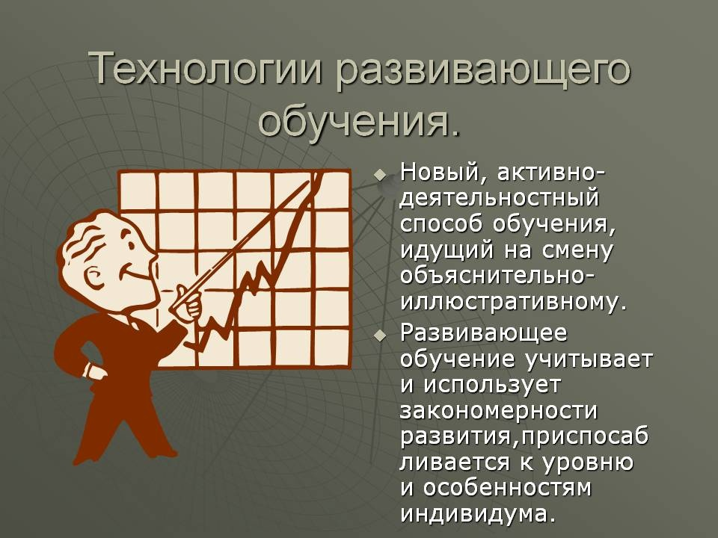

Slide 6
Технология личностно-ориентированного
развивающего обучения
В технологии личностно-ориентированного обучения центр всей образовательной системы – индивидуальность детской личности, следовательно, методическую основу этой технологии составляют дифференциация и индивидуализация обучения.
Дифференциация обучения
Индивидуализация обучения
Технология индивидуализации обучения (адаптивная)– такая технология обучения, при которой инди-видуальный подход и индиви-дуальная форма обучения яв-ляются приоритетными. Индивидуальный подход как принцип обучения осущест-вляется в определенной мере во многих технологиях, поэтому ее считают проникающей технологией.
«Дифференциация» в переводе с латинского означает разделение, расслоение целого на различные части.
В учреждениях дополнительного образо-вания детей возможно применение таких вариантов дифференциации, как:
комплектование учебных групп однородного состава;
внутригрупповая дифференциация для разделения по уровням познавательного интереса;
профильное обучение в старших группах на основе диагностики, самопознания и рекомендаций детей и родителей.

Slide 7



Личностно-ориентированное обучение –
(ЛОО)
это такое обучение, где во главу угла ставится
личность ребенка,
ее самобытность,
самоценность,
субъектный опыт
каждого сначала раскрывается, а затем согласовывается с содержанием образования.

Slide 8
Цель
личностно-ориентированного занятия -
создание условий для проявления познавательной активности
обучающихся

Slide 9
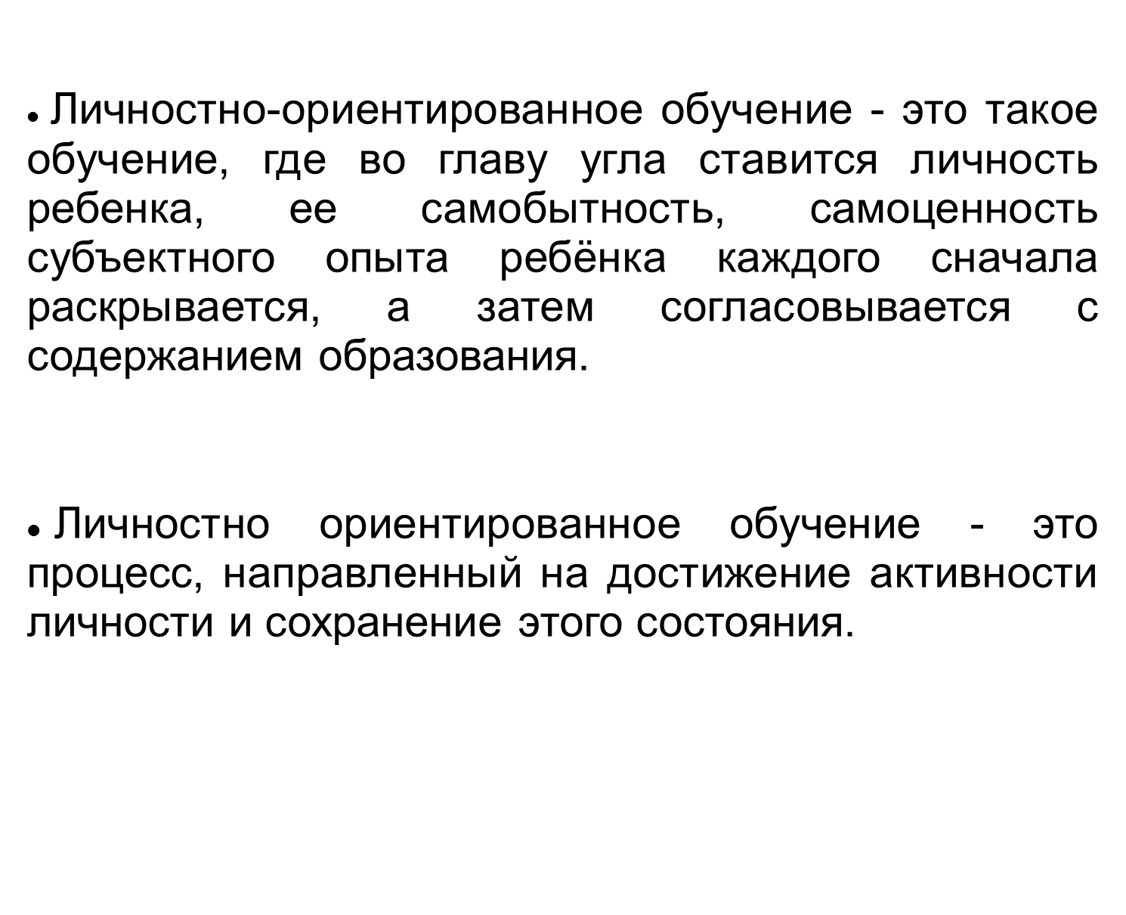


Slide 10
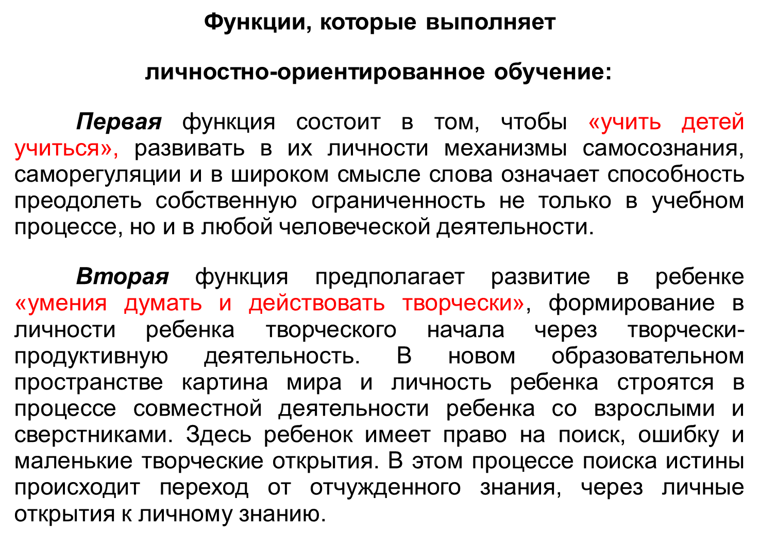


Slide 11





Подбор увлекательных и посильных ребенку творческих заданий.
Метод совместной импровизации педагога и ребенка
Использо-вание проблем-ных ситуаций
методы и приемы личностно-ориентированного обучения
Разнообразие форм проведения занятий.
Использование игровых ситуаций

Slide 12

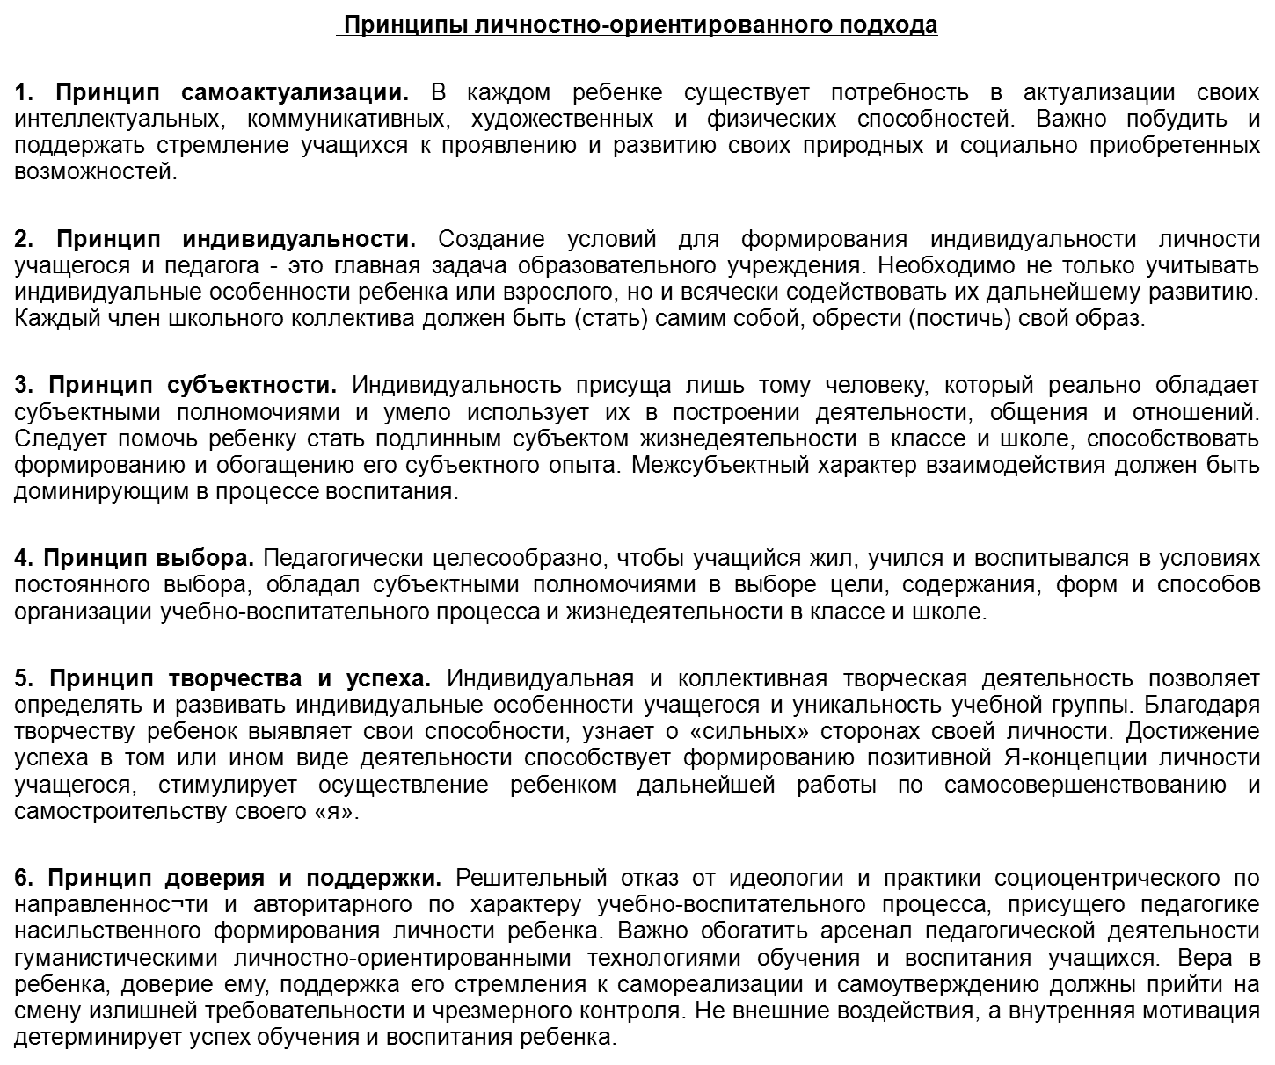

Slide 13


Использование разнообразных форм и методов организации учебной деятельности, позволяющих раскрыть субъектный опыт обучающихся
Создание атмосферы заинтересованности каждого ребенка в работе группы.
Стимулирование детей к высказываниям, использованию различных способов выполнения заданий без боязни ошибиться, получить неправильный ответ.
Средства достижения этой цели:
Использование в ходе занятия дидактического материала, позволяющего обучающемуся выбрать наиболее значимые для него вид и форму учебного содержания.
Оценка деятельности ребенка не только по конечному результату, но и по процессу его достижения.
Создание педагогических ситуаций общения на занятии, позволяющих каждому ребёнку проявлять инициативу, самостоятельность, избирательность в способах работы; создание обстановки для естественного самовыражения обучающегося.

Slide 14

Критерии эффективности занятия ЛОО
(по И.С. Якиманской)
Мотивация к целеполаганию.
Использование проблемных заданий.
Применение заданий, позволяющих обучающемуся самому выбрать тип, вид и форму материала (словесную, графическую, условно-символичес-кую).
Сообщение в начале занятия не только темы, но и организации учебной деятельности в ходе занятия.
Обсуждение с детьми в конце занятия не только того, что «мы узнали» (чем овладели), но и того, что понравилось (не понравилось) и почему, что бы хотелось выполнить ещё раз, а что сделать по-другому;
Создание положительного эмоционального настроя на работу всех детей.
Стимулирование обучающихся к выбору и самостоятельному использо-ванию разных способов выполнения заданий.
Оценка (поощрение) не только правильного ответа ребёнка но и анализ того, как ребёнок рассуждал, какой способ использовал, почему и в чем ошибка.
Оценивание обучающегося в конце занятия должно аргументироваться по таким параметрам, как правильность, самостоятельность, оригинальность.

Slide 15


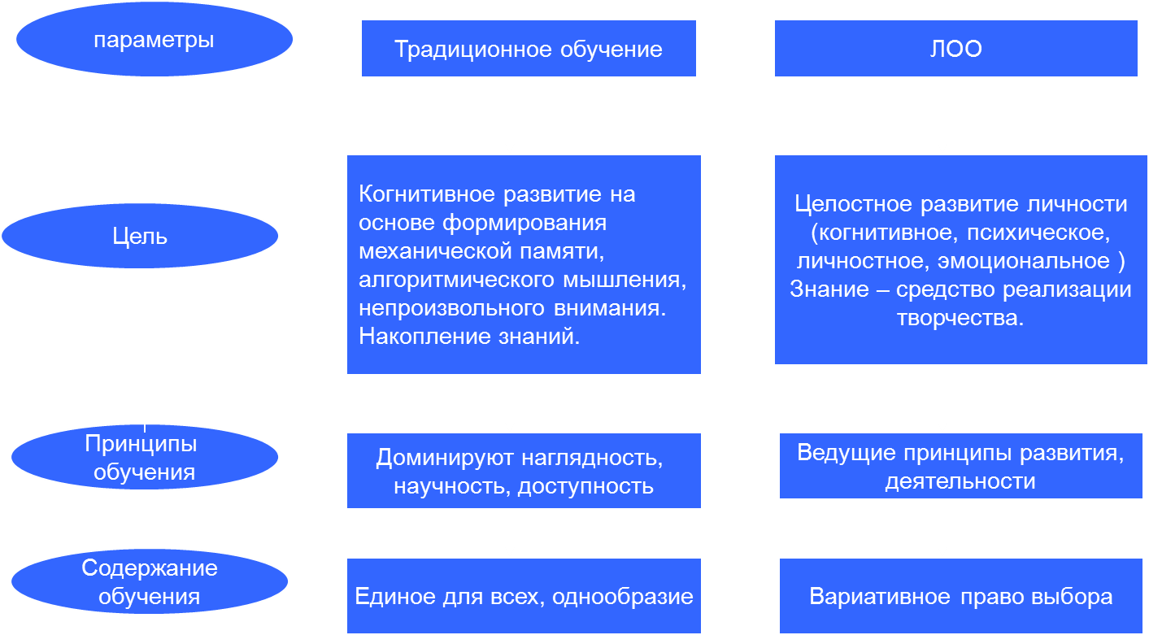

Сравним традиционное и личностно-ориентированное обучение

Slide 16
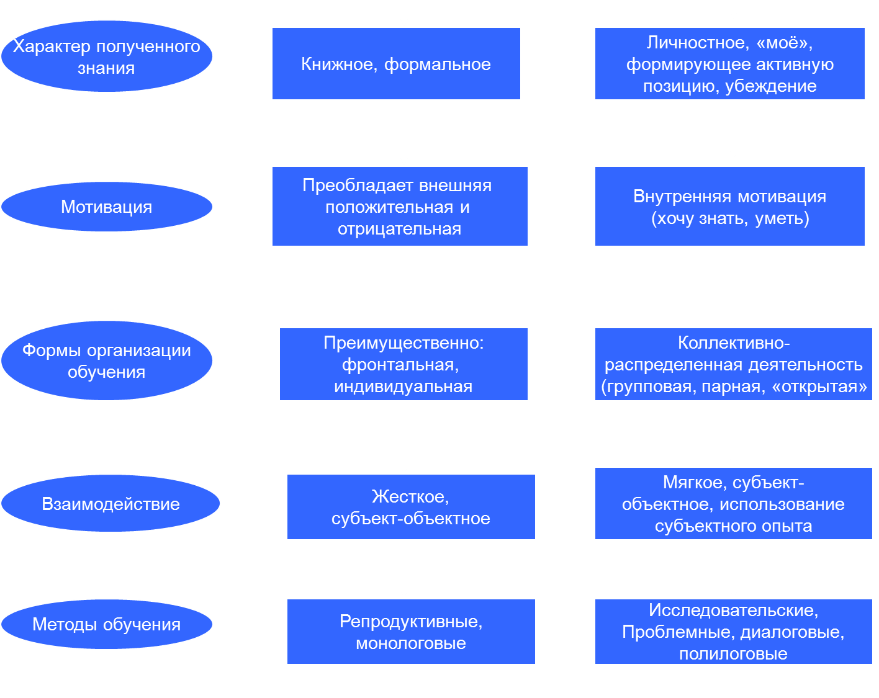

Slide 17
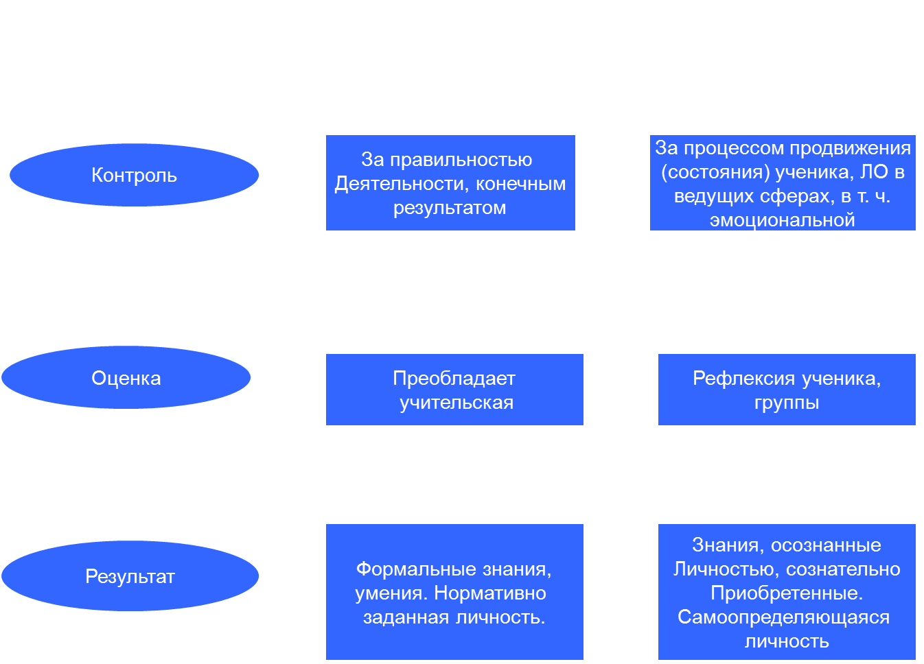


Slide 18


Спасибо за внимание

Slide 20


ОТВЕТЫ К КРОССВОРДУ
 |  |  |  |  |  |  |  |  |  |  |  |  |  |  | П |  | Е | Д | А | Г | О | Г | И | К | А
 |  |  | Д | Е | Т | С | Т | В | О |  |  |  |  | М | Е |  | Т | О | Д | И | К | А
 |  |  | О |  |  |  |  |  |  |  |  |  |  |  |  | Д | И | Д | А | К | Т | И | К | А
 |  |  | В |  |  |  |  |  |  |  |  |  |  |  |  | С | П | О | С | О | Б | Н | О | С | Т | И
 |  |  | Е |  |  |  |  |  |  | Л | И |  | Ч | Н |  | О | С | Т | Ь
Т | В | О | Р | Ч | Е | С | Т | В |  | О |  |  |  |  |  | В | О | С | П | И | Т | А | Н | И | Е
 |  |  | И |  |  |  |  |  |  | О |  |  |  | М |  | Е | Т | О | Д
 |  |  | Е |  |  |  |  |  |  |  |  |  |  |  |  | Т | Е | Х | Н | О | Л | О | Г | И | Я

